Slide 1

SABI GADO
Les 2 fu 11 Aprel 2026

Slide 2

“Disi na a te'go libi, dati den kan sabi Yu, a enkri tru Gado nanga Yeises Krestes di Yu ben seni.”
(Yoh.17:3)

Slide 3

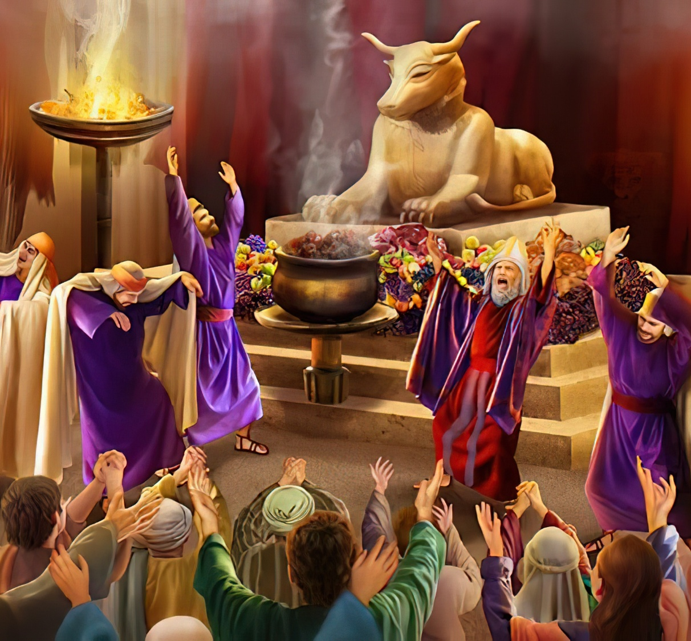










Fa wi e ferstan Gado kon kruktu tangi fu sondu. Wi proberi fu sori En ini popki di gersi meti noso libisma.Den meki prentyi fu En leki a abi heimemre ,leki wan tumsi wreid basi.Tefu kba, sma meki wan prentyi fu Gado di de fa libisma de.
Ma fa Gado de yoisti ? A de so bigi dati wi ferstan no man teki En ?A de so tru, a no fa wi proberi ,wi tonton no kan ferstan Gado. Wi abi yepi fanowdu.
Ma yepi doro. Yu wani fu sabi fa Gado de ? Ini a Wortu,a tru maniri fu Gado e kon krin.
Den maniri fu Gado.
Fa Gado tan:
  Gado santa.
  Gado na lobi.
Sabi Gado:
  Gado kon krin ini a Kreasi.
  Gado kon krin ini Yeises.( Emanuel).

Slide 4


DEN MANIRI FU GADO

Slide 5




“Masra Gado fu legre, suma abi makti leki Yu,Masra? Yu getrow owktu e lontu Yu.” (Singi 89:8)
DEN MANIRI FU GADO
A Wortu e sori a moro getrow, krin nanga wan prentyi fu Gado di spikri. Wan fasi di e meki wi sabi En ,na tangi fu En du.
WAN TU SANI DI GADO E DU
Rekfardek ( Singi 11:7)
Kenade( Deut. 4:31)
Abi pasensi,owktu ai trowstu ( Roma 15:5)
Ai gi kenade ( Roma 3:24)
Ai gi pardon ( Singi 86:5)
Kownu fasi ( Singi 47:8)
Te’go ( Gein. 21:33)
Ala makti( Gein 17:1)
Ala koni ( 1 Yoh.3:20)
A sabi a tendekon( Yes. 46:10)
Fu ensei Satan proberi sensi a bigin fu bruya a fasi fu Gado gi wi. Ai sori en leki wan Gado di e prakseri soso ensrefi, di e suku bun gi ensrefi.
( Gein. 3:4,5).

Slide 6

A MANIRI FU GADO

Slide 7

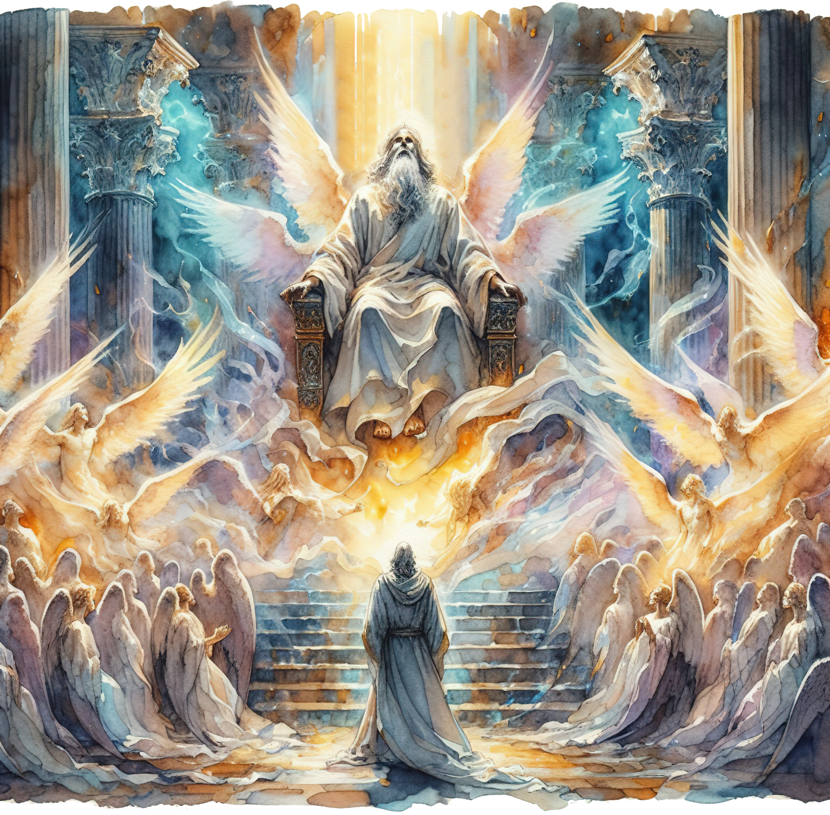
“Den ben e kari makandra : “ Santa,santa , santa Masra Almakti ,na so a de; heri grontapu furu nanga en glori.” (Yes. 6:3)
GADO SANTA
Den bun yeye di e tnapu sei Gado e prijse En so" Santa, santa, santa”( Yes. 6:3;Kon krin 4:8) A fasi disi moksi so nanga En maniri dati Yesaya gebroiki en leki na yoisti nen:”so a Santawan e taki". ( Yes. 40:25;57:15).
San wani fu taki fu de santa ? Dati wani taki yu de na ini nanga yu heri ati, yu de spesrutu,krin. Wi santa te wi drai wi baka gi ogri e'n du a wroko di Gado gi wi. ( Nom.15:40;Leif.11:44;1 Peit.2:9).
Ma san disi abi fu du nanga Gado ? A prati pasi nanga ogri fia , en nanga sondu no e moksi kwet'kweti.
Wi e bedul, dati bika A Santa,En lobi santa, krin e'n fri ,sobu a no e prakseri ensrefi wawan. Bika A Santa , En makti santa, krin,fri fu prakseri ensrefi wawan.Ala En du de 100% santa nanga krin.

Slide 8


GADO NA LOBI
“E'n so wi sabi e'n wi e reiken tapu a lobi di Gado abi gi wi. Gado na lobi. Suma e libi nanga lobi e libi nanga Gado e'n Gado ini en.” (1 Yoh.4:16)
Gado no abi lobi wawan , noso e gi lobi( ala di ai du ala tu), ma Gado NA lobi”. Soleki fu de santa , sofasi lobi na wan pisi fu a Gado fasi di musu de na ini.
Fu lobi ede, a meki libisma, man nanga uma,dan a gi den” a komandi" fu lobi makandra.( Gein.2:24)
Fu lobi ede, di Adam nanga Eifa dondu, A suku den, pe den de e'n a gi den howpu.( Gein. 3:9,15)
Fu lobi ede, a meki wan ferbontu nanga Abraham e'n a pramisi blesi gi ala sma.( Gein. 26:4)
Fu lobi ede,A gi En Boi, - Yeises Krestes – fu dede fu wi sondu.( Yoh. 3:16)
Fa mi sa piki tapu En lobi?
“Wi lobi En, bika en lobi wi fosi.” ( 1 Yoh.4:19).
Notes:
SmartArt con imágenes grandes (los cuatro “por amor”)

Slide 9

SABI GADO

Slide 10



GADO KON KRIN INI KREASI
“Den heimel e bari fu a glori fu Gado; san wi e si na loktu e sori san En anu kan du.” (Singi 19:1)
A Wortu e begin fu sori tapu Gado leki( elohim).Efu yu poti en so. A tru taki ini Hebrei na” moro leki wan Gado”.Toku a de wan.A gersi wan pikinso leki"Na a bigin,den Gado meki heimel nanga grontapu.” (Gein.1:1).
Ai sori wi wan Mekiman, ini a Wortu( Yeises Krestes) nanga a bemui fu a Yeye, so krakti dati ai tya ala sani kon di de.( Gein. 1 : 1- 3;Yoh. 1:1-3).
Ini Geinese kapitri 2 wan nen gi Gado srefi drape tu.( Yahweh) Noya a no e taki ini aladei taki"Meki a de.”. Ai teki a man, dan ai meki en nanga en anu. Drape a tranga Gado e sori ensrefi leki wan Gado di yu kan miti ,fa yu kan miti wan tra sma.
Ai fasi unu, ai taki nanga wi, ai gi wi wroko…a lobi wi.

Slide 11


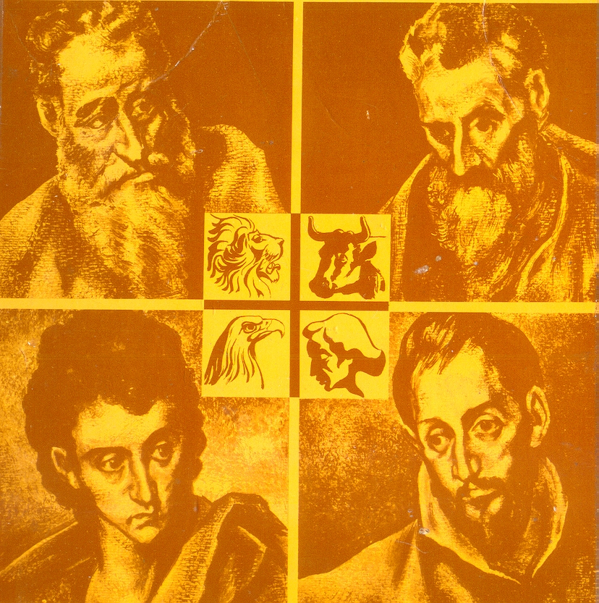
GADO KON KRIN INI YEISES ( EMANUEL)
“Noiti wan sma si Gado. A enkri Boi di a kisi, di de na a borsu fu a Tata, meki wi kon sabi en.” (Yoh.1:18)
Efu wi wani fu sabi fa Gado de, meki wi leri sabi Yeises. En na Gado di tron libisma.( Yoh.1:14) di sori ensrefi di a tron libisma, sofasi wi ben kan si en e'n wi ben kan yere en.( Yoh.1:18;14:9;1 Yoh.5:20).
Den bari En kon na fesi ondro wan profeiti nen, di ben sori san a ben sa du na en libi ten: Emanuel, Gado nanga wi.( Yes. 7:14;Mat.1:23).Den fo man di skrifi den bun nyunsu ,tyari dati kon na fesi na difrenti fasi.
Martewes
Fu wan Dyu gi tra Dyu
Markus
Fu wan Dyu gi den Hijden
Lukas
Fu wan Hijden gi den Hijden
Yohanes
Fu wan Dyu gi Dyu nanga Hijden
En na a Mesias di e du san a ben pramisi
Alaten a de fu yepi trawan
Wan libisma nanga lobi
En di e gi libi na skin nanga yeye fasi

Slide 12

“Dusun sma abi wan falsi denki fu Gado nanga En du…Gado na wan Gado san tru. Rekfardek nanga kenade na den futu fu En kownusturu,En na wan Gado fu lobi,di abi sari ati nanga safri lobi.So wi e si En ini En Boi, wi Ferlusuman. A de wan Gado nanga pasensi,furu pasensi. Efu na so wan sma wi e suku fu gi bigi grani. Efu wi e suku fu abi den srefi maniri dati, dan wi e anbegi a tru Gado”
EEGW (Our Father Cares, August 8)

